Slide 1
«Театрализованная деятельность в детском саду»

Slide 2
«ТЕАТР - ЭТО ВОЛШЕБНЫЙ КРАЙ,
В КОТОРОМ РЕБЕНОК РАДУЕТСЯ,
ИГРАЯ, А В ИГРЕ ОН ПОЗНАЕТ
ОКРУЖАЮЩЕЕ…»
О.П.Радынова

Slide 3
Самым популярным и увлекательным направлением в
дошкольном воспитании является театрализованная
деятельность. Это хорошая возможность раскрытия творческого
потенциала ребенка, воспитания творческой направленности
личности. Дети учатся замечать в окружающем мире интересные
идеи, воплощать их, создавать свой художественный образ
персонажа, у них развивается творческое воображение,
мышление, речь, умение видеть необычные моменты в
обыденном.
Театрализованная деятельность помогает ребенку преодолеть
робость, неуверенность в себе, застенчивость.
Таким образом, театр помогает ребенку развиваться всесторонне.

Slide 4
АКТУАЛЬНОСТЬ
Проблема образования и воспитания дошкольников
средствами театрального искусства актуальна не только
как самостоятельный раздел художественно-эстетического
воспитания детей, но и как мощное средство
социализации детей.
В наше время - время стрессов - все обрастает массой
проблем. Именно поэтому необходимо через театр помочь
ребёнку легче воспринимать окружающий мир и
действительность и конечно, прививать любовь к театру, к
русскому слову… Важно постоянно стимулировать
ребёнка проявлять сочувствие к окружающим его людям,
терпеливо относиться даже к странным идеям
несвойственным в реальной жизни.

Slide 5
ЦЕЛЬ и ЗАДАЧИ
Основная цель- это формирование думающего, чувствующего, любящего и активного человека, готового к творчеству в любой области деятельности.
Задачи:
• Приобщение детей дошкольного возраста к искусству.
• Развитие: коммуникативных качеств личности, памяти, внимания, мышления, восприятия, творческого воображения.
• Воспитание культуры речевого общения, гуманных чувств
• Формирование чувств сотрудничества и взаимопомощи.

Slide 6
Формы организации театрализованной деятельности
Совместная театрализованная деятельность взрослых и детей, театральное занятие, театрализованная игра на праздниках и развлечениях.
Самостоятельная театрально-художественная деятельность, театрализованные игра в повседневной жизни.
Мини-игры на занятиях, театрализованные игры-спектакли, мини-сценки с куклами в ходе изучения регионального компонента с детьми, привлечение главной куклы - Петрушки в решение познавательных задач.

Slide 7
Формы работы
Театральные игры
Речевые игры
Ритмопластика
Инсценировка песен, попевок, хороводов
Использование различных видов театра
Драматизация сказок
Взаимодействие с родителями
Посещение театров

Slide 8
Младшая группа: имитация характерных движений сказочных героев, где ведущие роли исполняют взрослые, обыгрываются игрушки.
Средняя группа: участие детей в инсценировках песен, игр и сказок, где происходит обучение элементам художественно-образных выразительных средств (интонации, мимике и пантомиме).
Старшая и подготовительная к школе группы: – инсценировки по художественным произведениям, в которых дети исполняют роли; - спектакли на основе содержания, придуманного самими детьми; - инсценировки с использованием кукол и плоскостных фигурок.

Slide 9
Организация уголка театрализованной деятельности
В уголке располагаются:
различные виды театров: бибабо, настольный, театр на фланелеграфе ,теневой театр , театр марионеток и др.;
реквизит для разыгрывания сценок и спектаклей: набор кукол, ширмы для кукольного театра, костюмы, элементы костюмов, маски;
атрибуты для различных игровых позиций: театральный реквизит, декорации, сценарии, книги, образцы музыкальных произведений, афиши, касса, билеты, карандаши, краски, клей, виды бумаги, природный материал.

Slide 10
Развитие артистических способностей детей через театральную деятельность
1.Последовательное знакомство детей с различными видами театра.
2.Поэтапное освоение детьми различных видов творчества.
3.Совершенствование артистических навыков детей посредством переживания и воплощения
образа в сказках.
1.Инсценировка песен.
2.Театральные этюды.
3.Развлечения.
4.Фольклорные праздники.
5.Сказки, мюзиклы, водевили, театрализованные представления.
1.Создание театрального коллектива.
2.Изготовление декораций, ширмы.
3.Приобретение кукол для театра.
1.Индивидуальные беседы с родителями.
2.Консультации для воспитателей.
3,Изучение русских народных игр.
Диагностика развития артистических способностей детей.

Slide 11
Взаимодействие педагога с детьми
Изготовление атрибутов к сказкам
Формы
взаимодействия
Игры-драматизации по сказкам
Использование этюдов по сказочной тематике
Непосредственно образовательная деятельность по образовательной области «Чтение художественной литературы»
Использование элементов сказкотерапии

Slide 12
Взаимодействие педагога с родителями
Развлечения
«В мире сказок и приключений»
Мастер-классы «Приемы работы со сказкой»
Формы
взаимодействия
Конкурсы, выставки «Шаги в сказочном мире»
Информационный стенд
«В сказке сила»
Письменные консультации «Сказка - одно из эффективных средств развития ребенка»
Показ непосредственно образовательной деятельности на родительском часе «Сказка в дверь стучится»

Slide 13
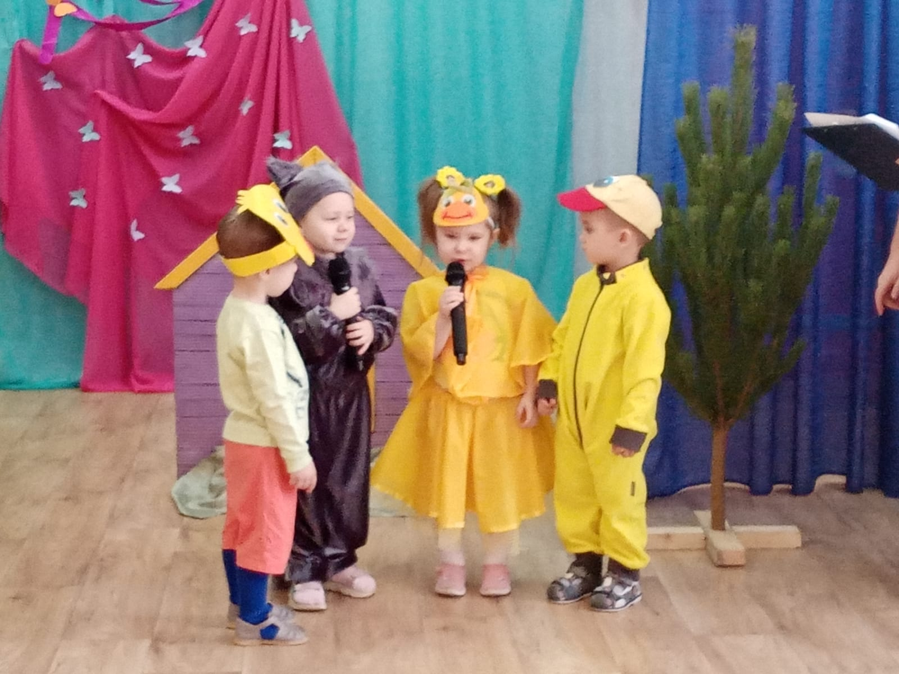
Театр – эта самая настоящая игра, которая никогда не надоедает, потому что изменяется, усложняется и развивается вместе с детьми.

Slide 14
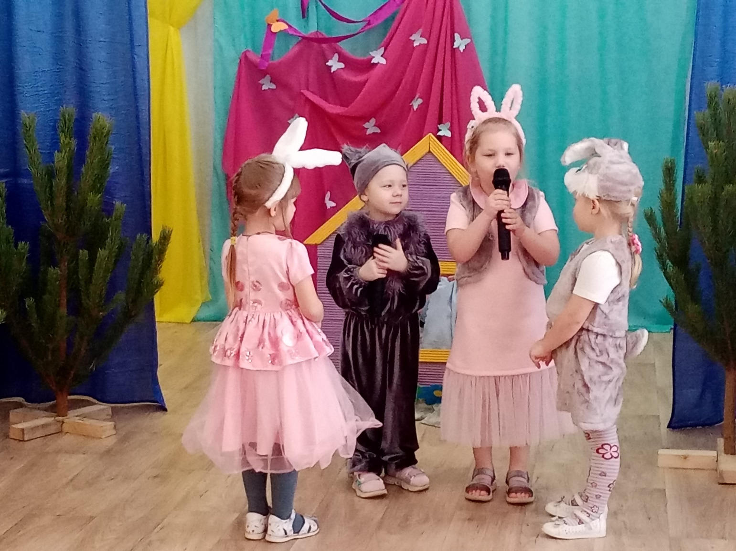
«Как котенок маму искал»

Slide 15
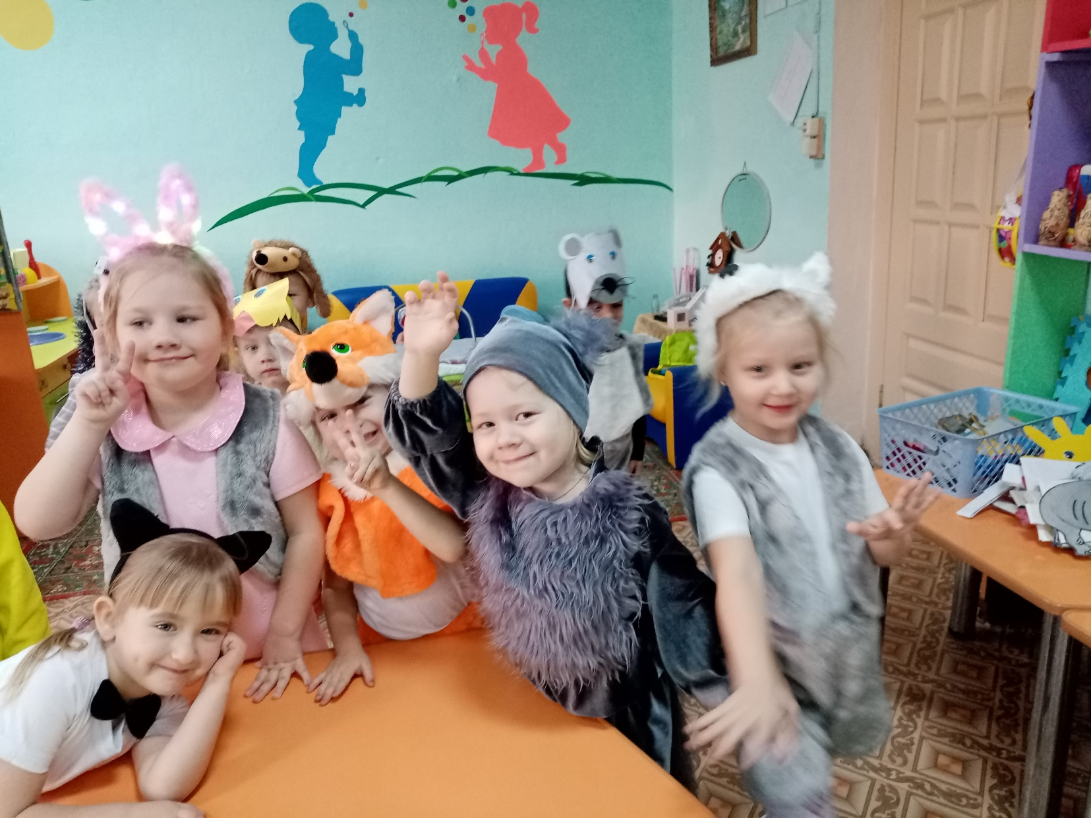
«Как котенок маму искал»

Slide 16
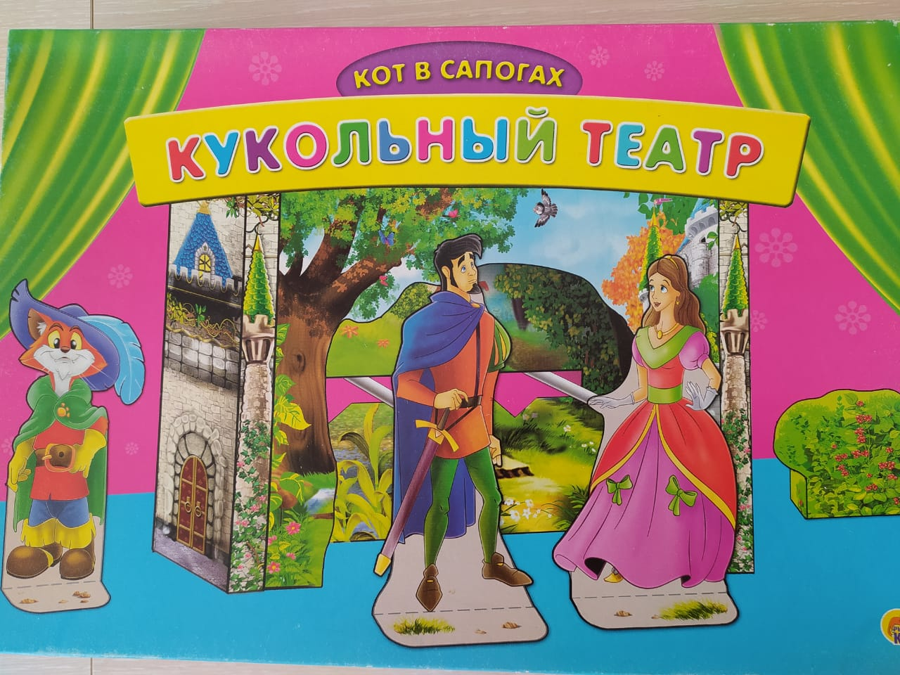
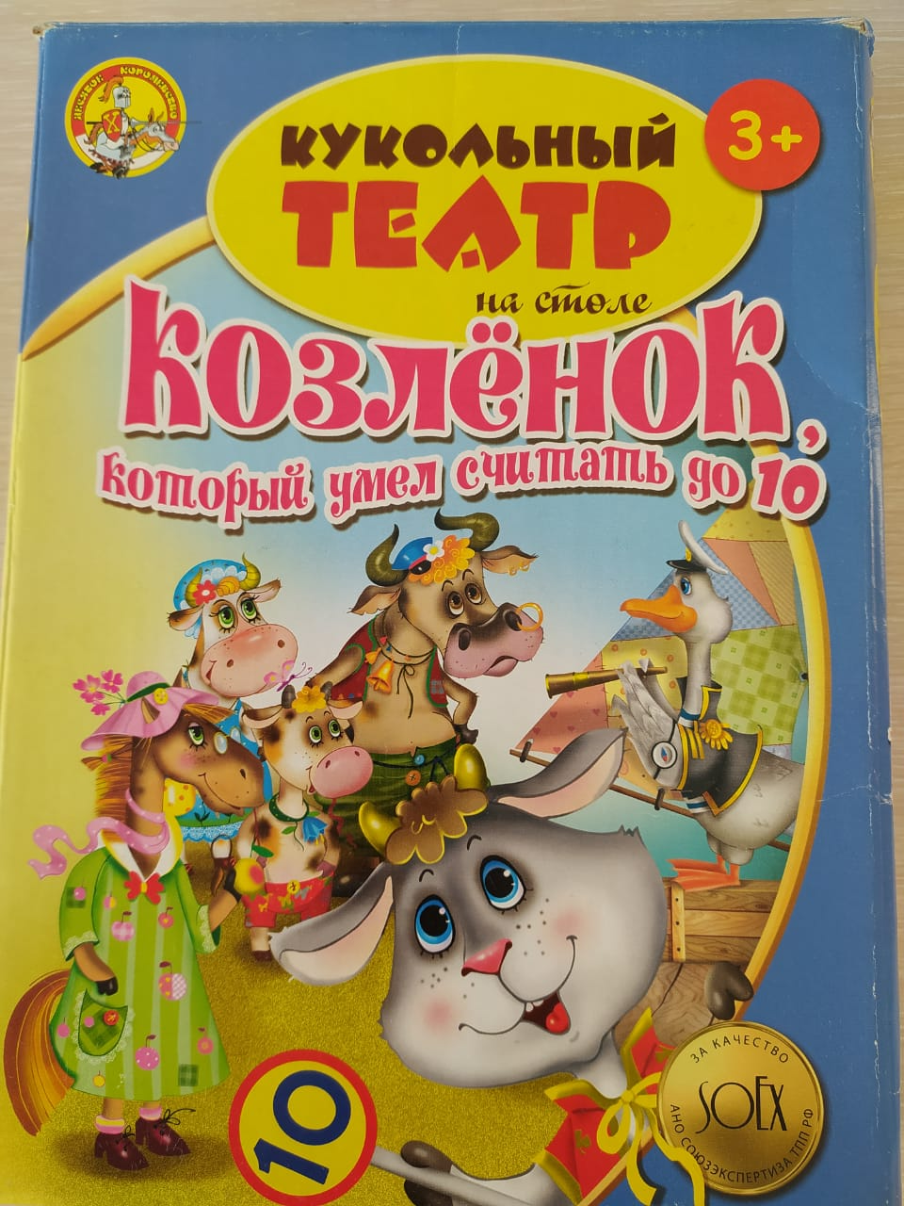
Плоский бумажный театр

Slide 17
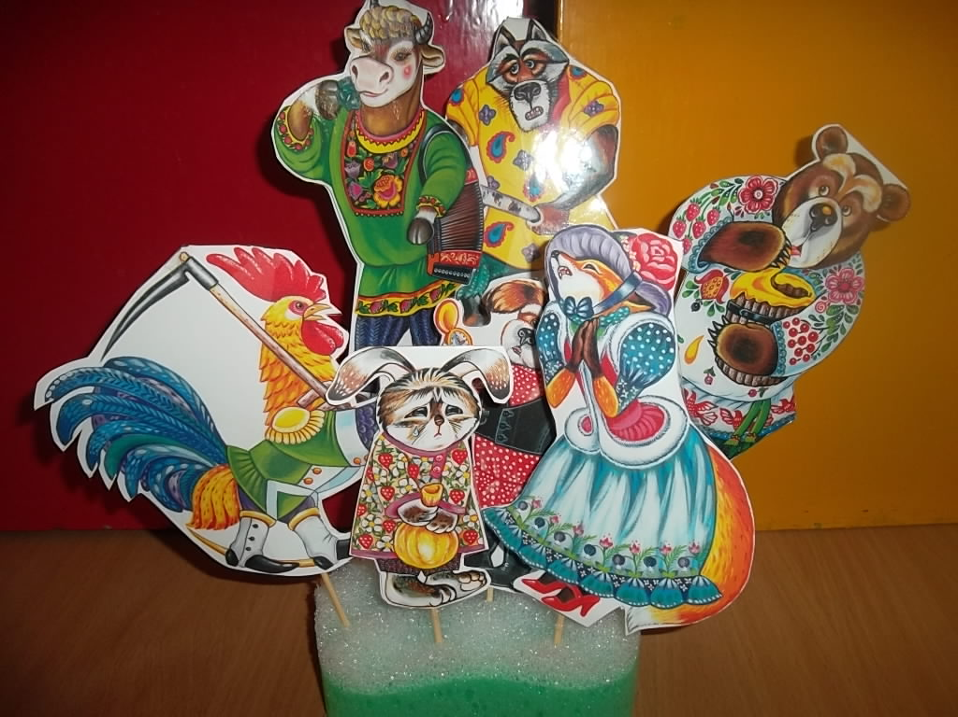
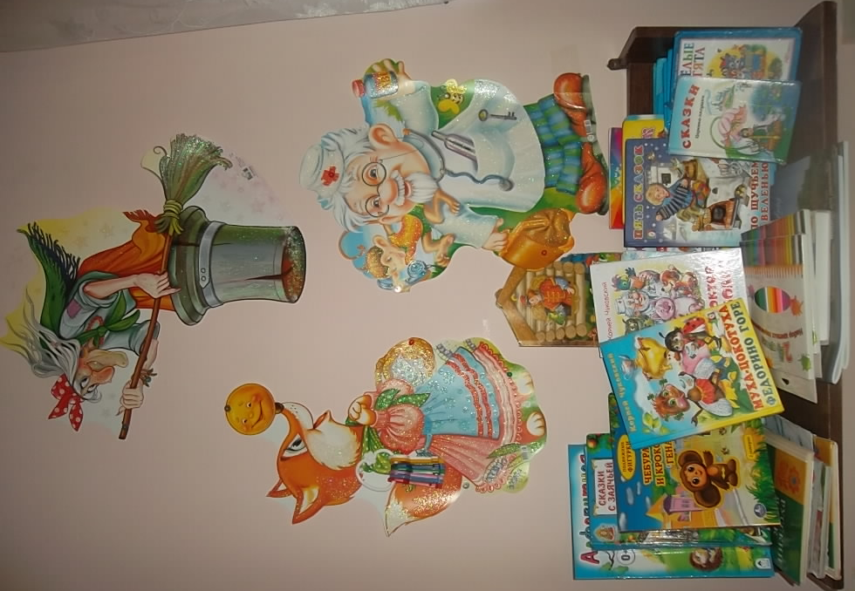

Slide 18
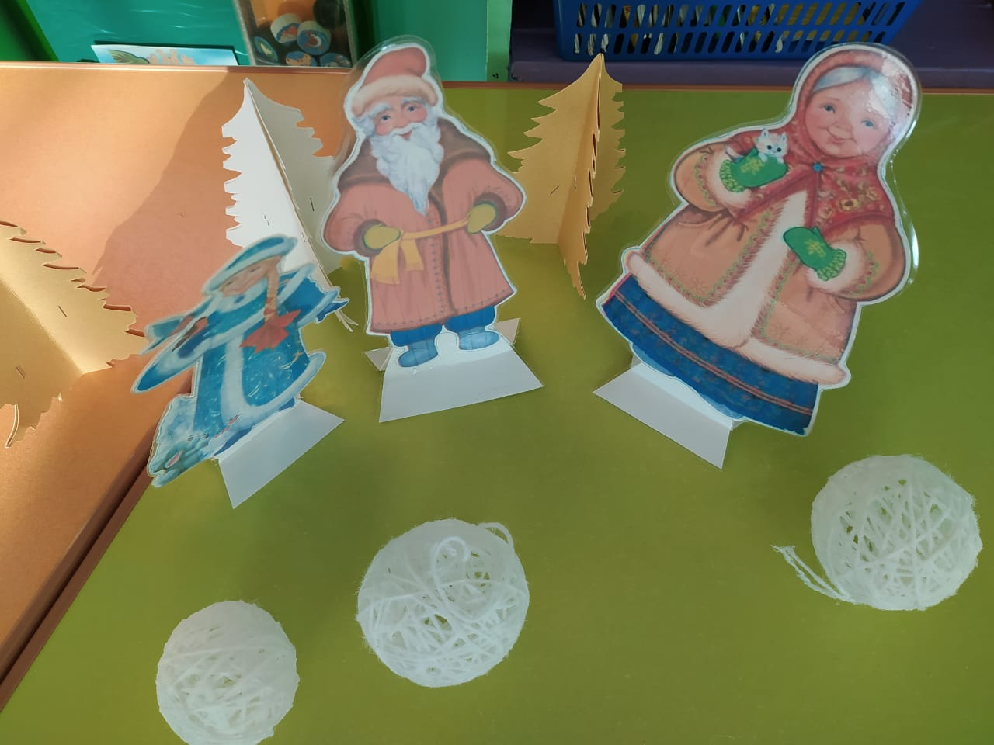
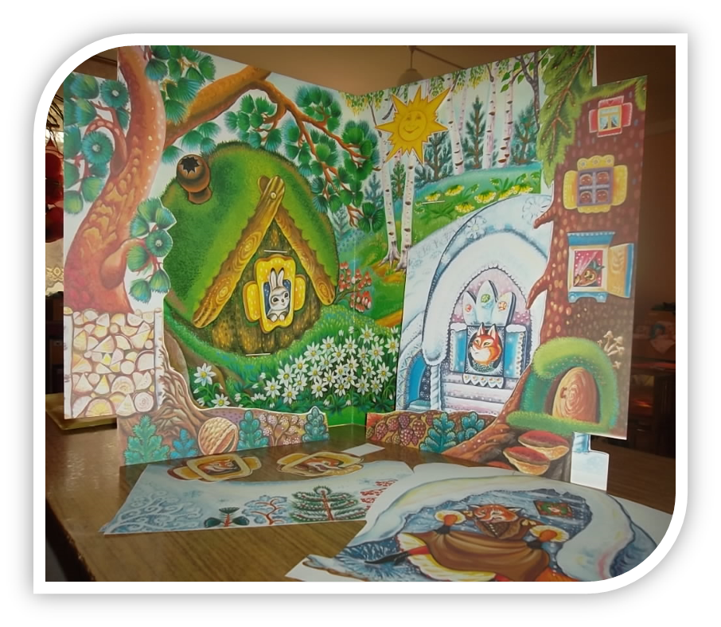

Slide 19
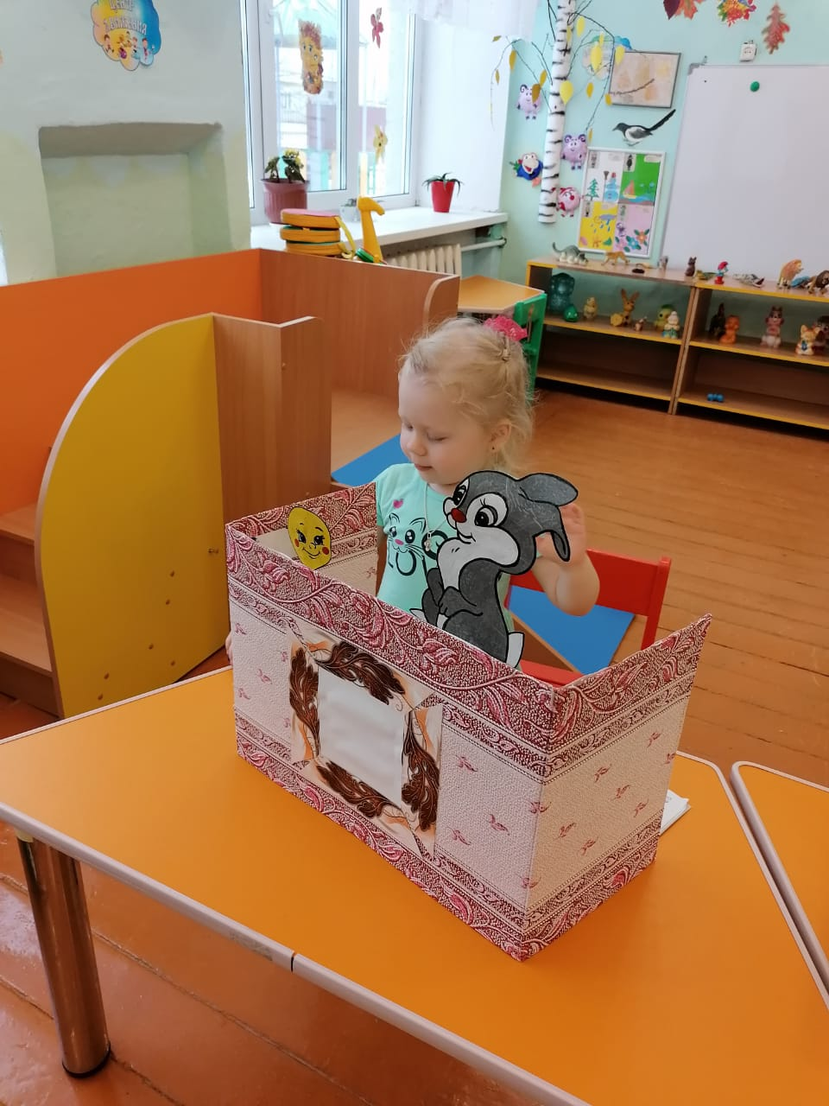
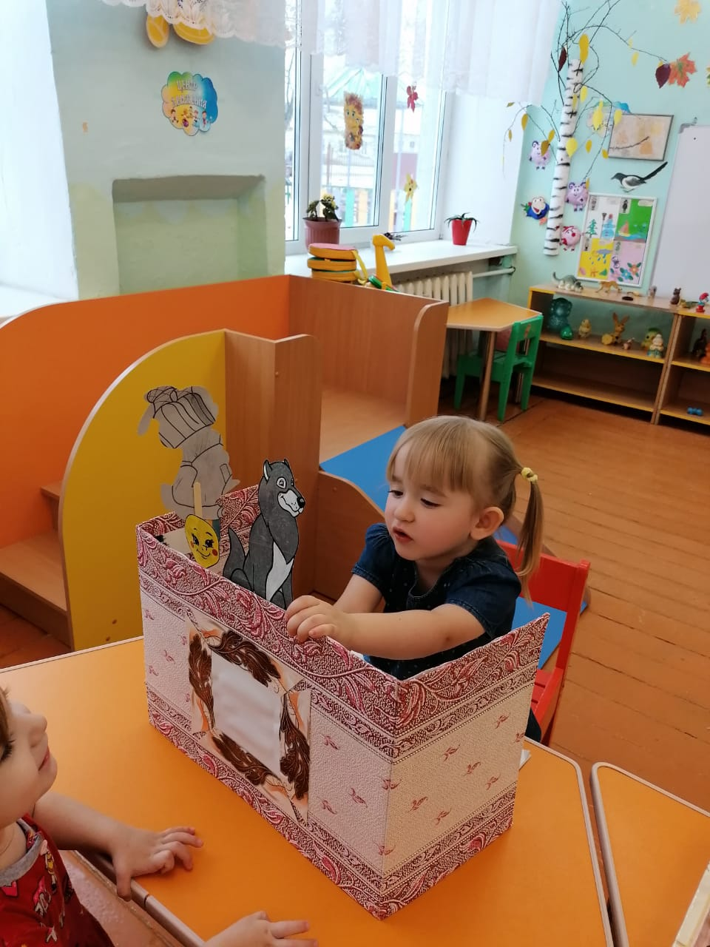
«Колобок»

Slide 20
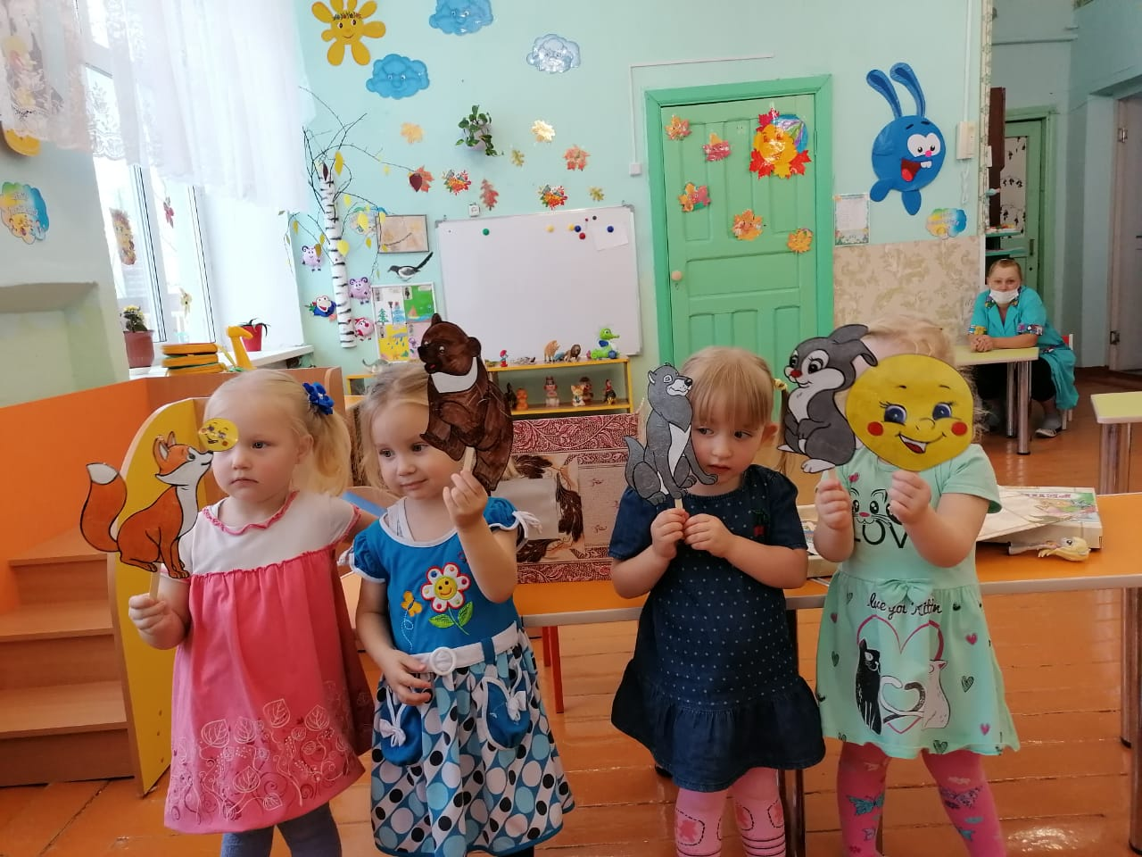
«Колобок»

Slide 21
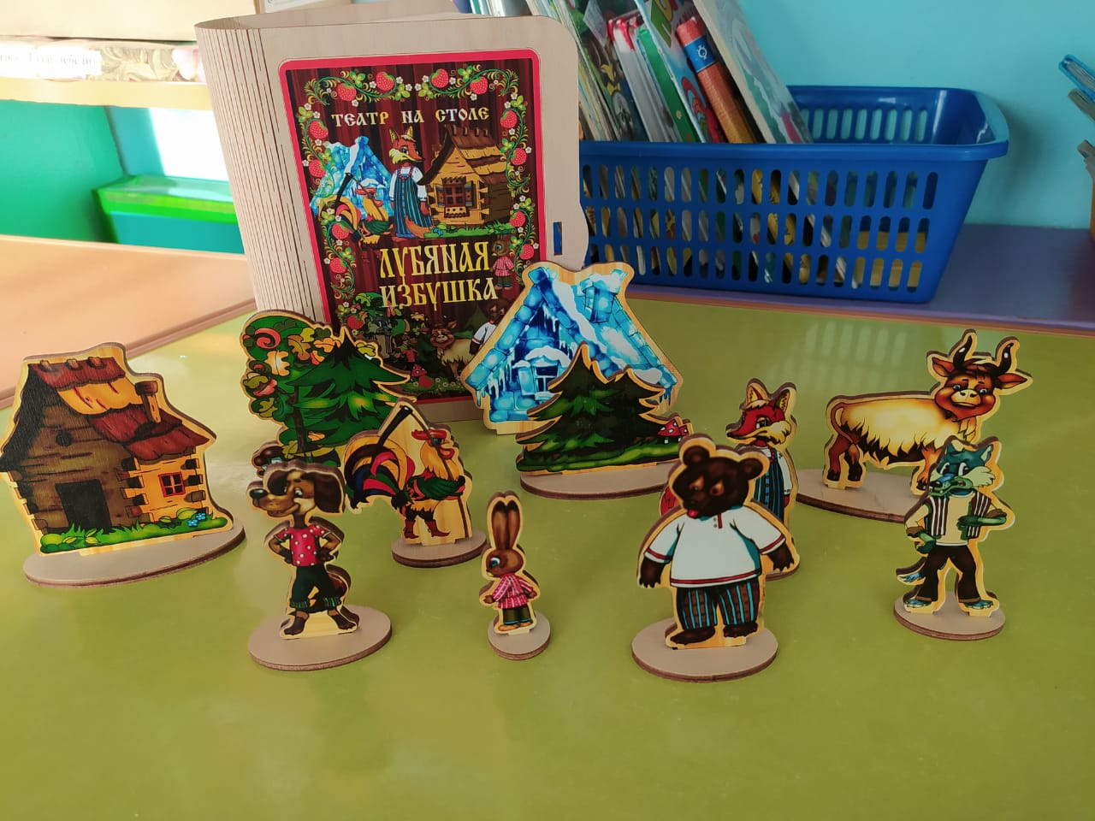
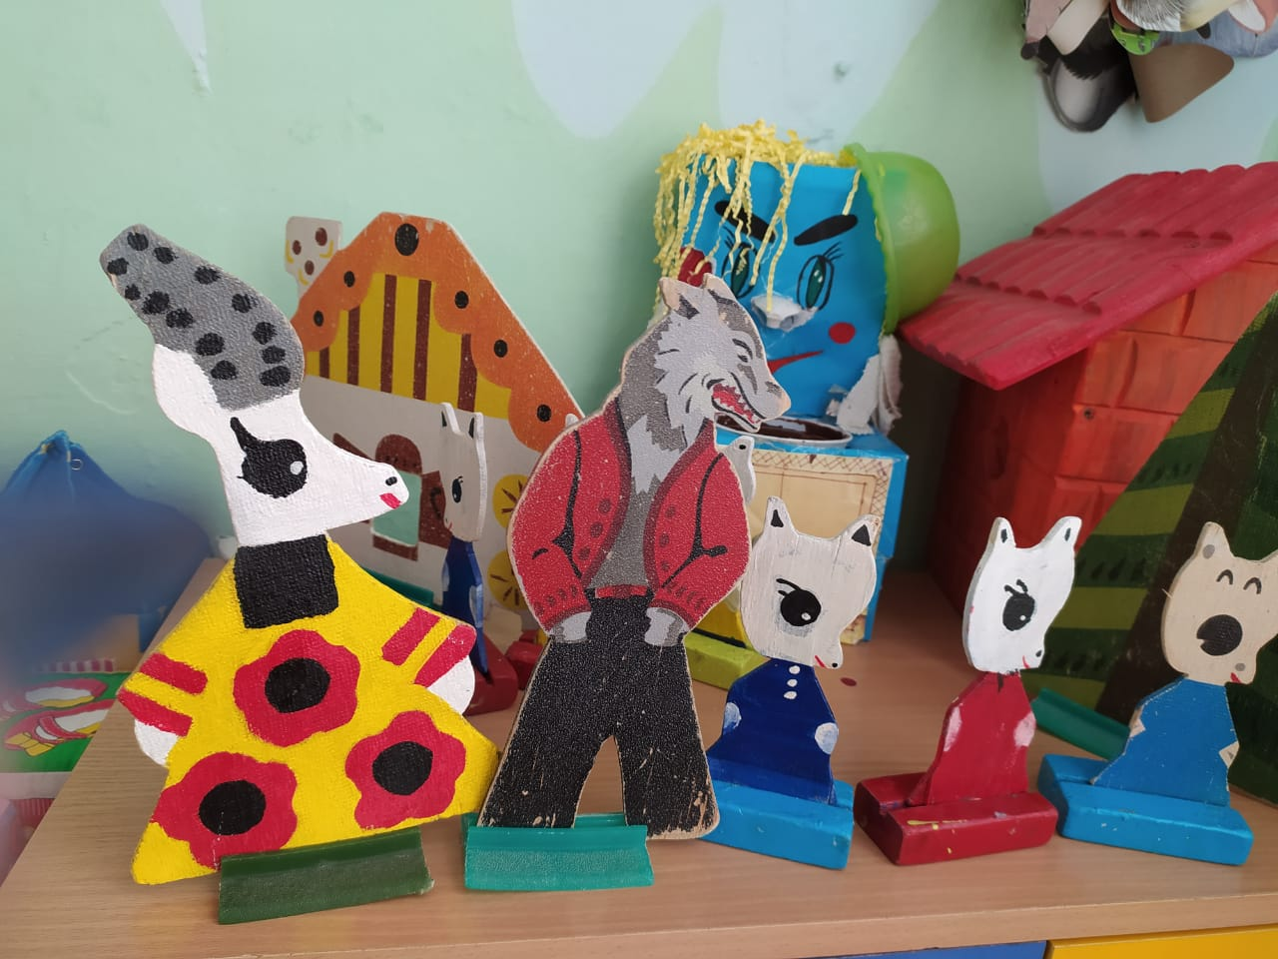
Плоский деревянный театр

Slide 22
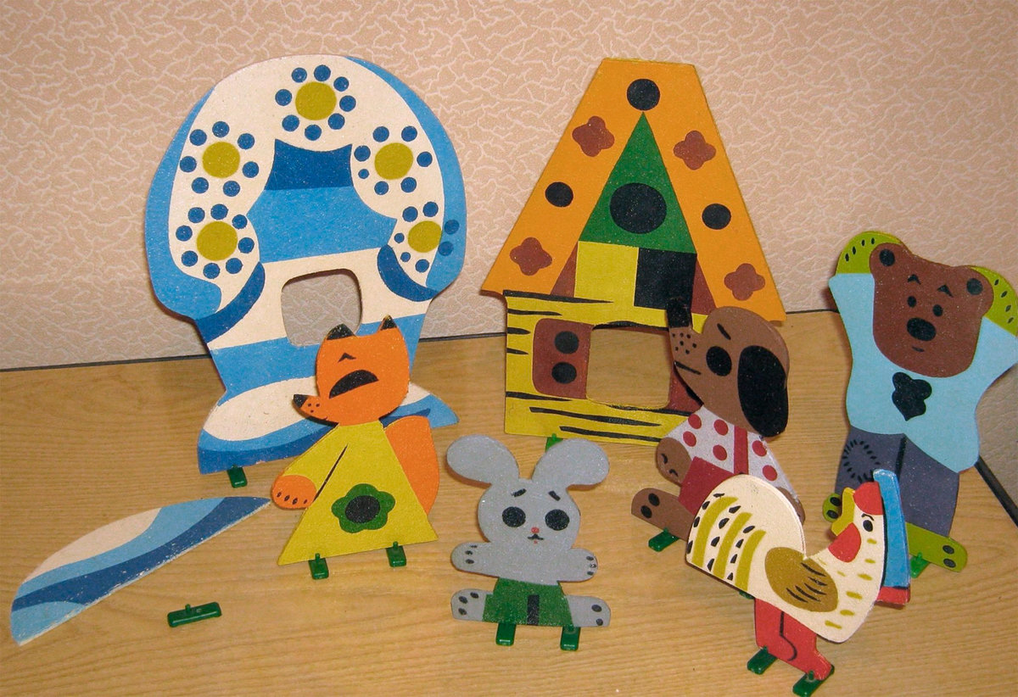
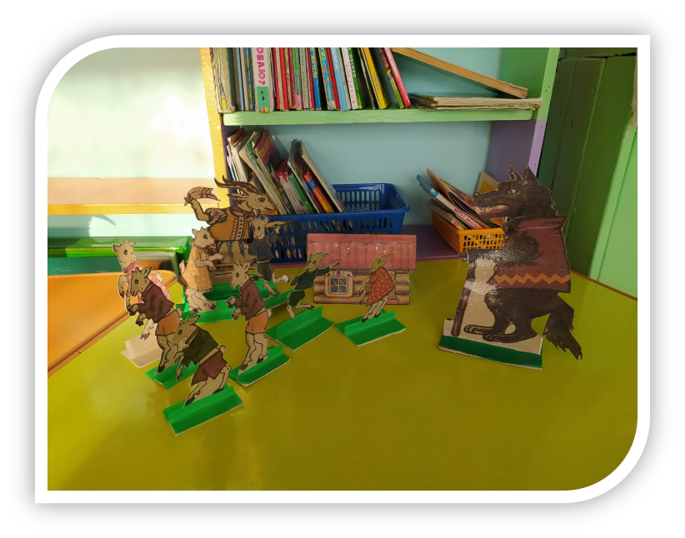

Slide 23
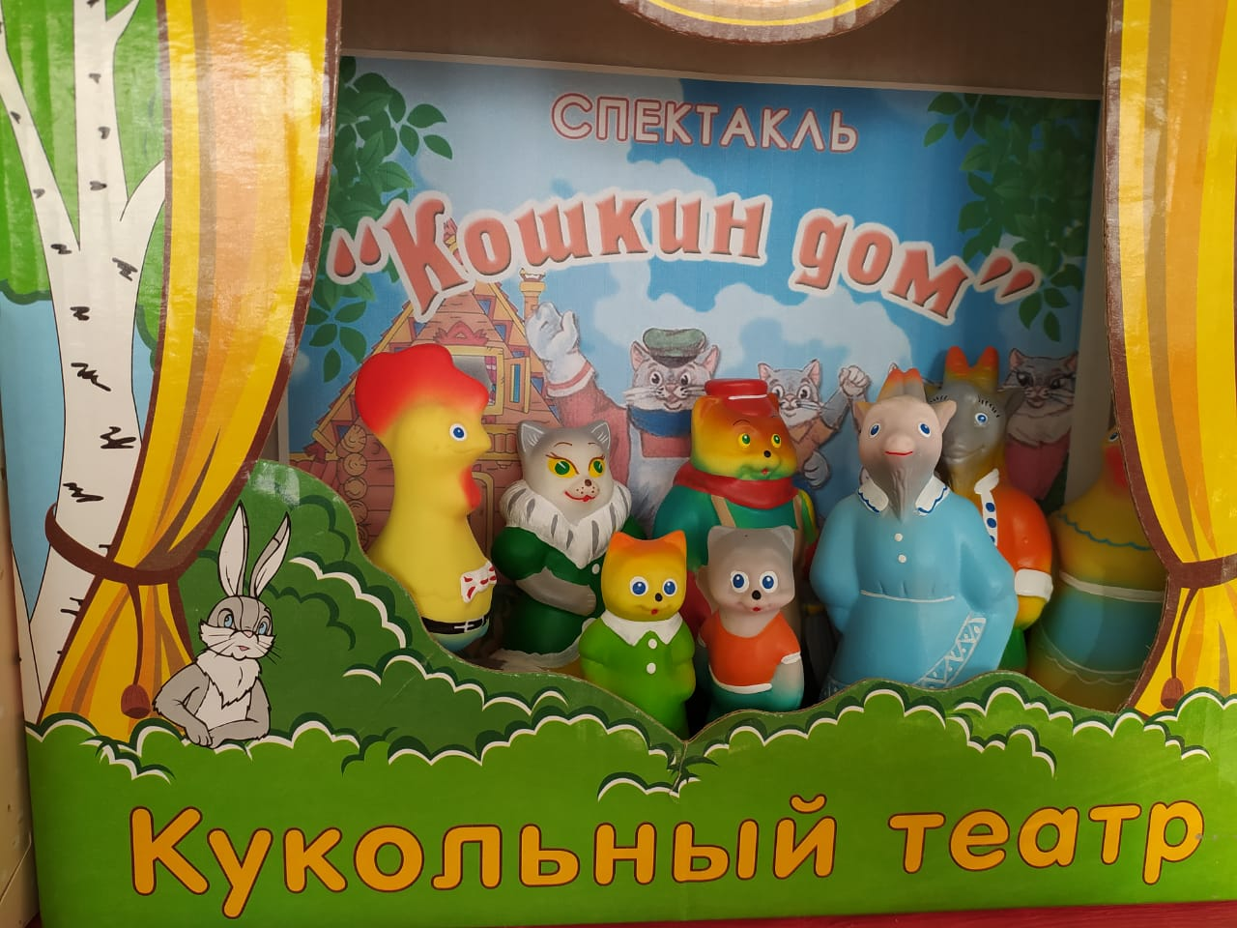
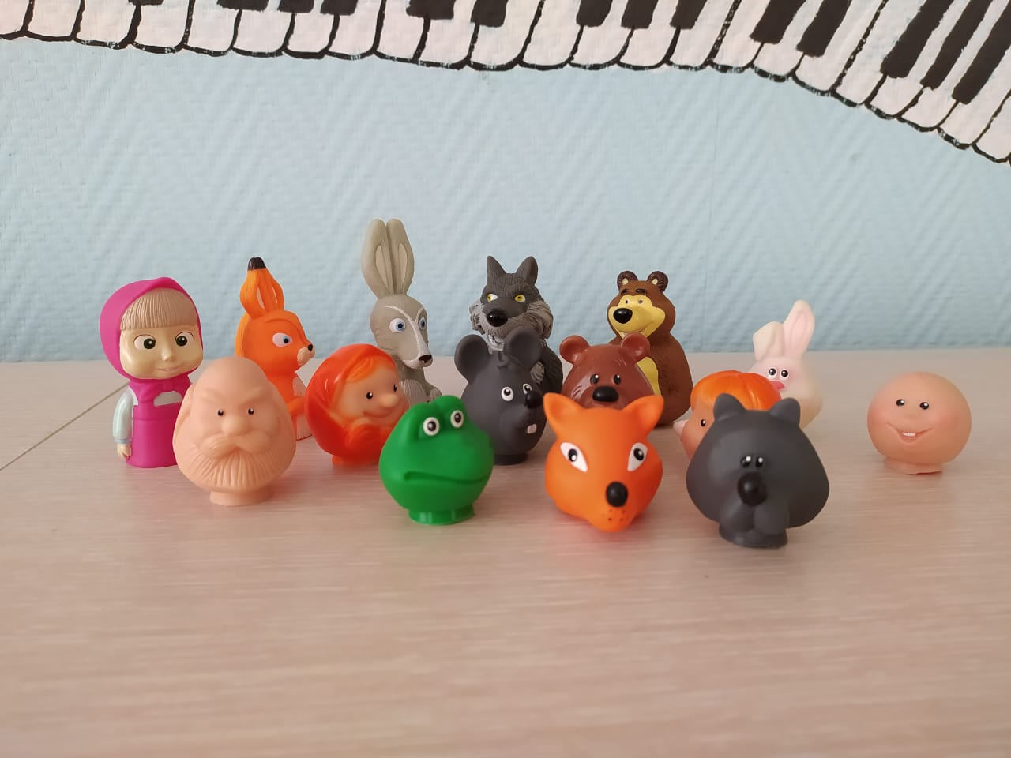
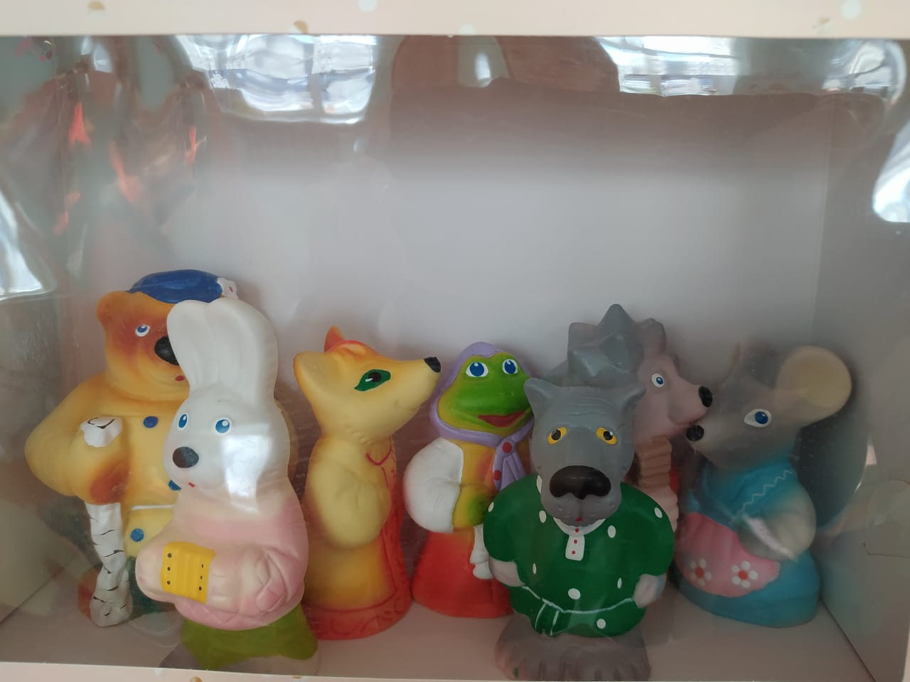
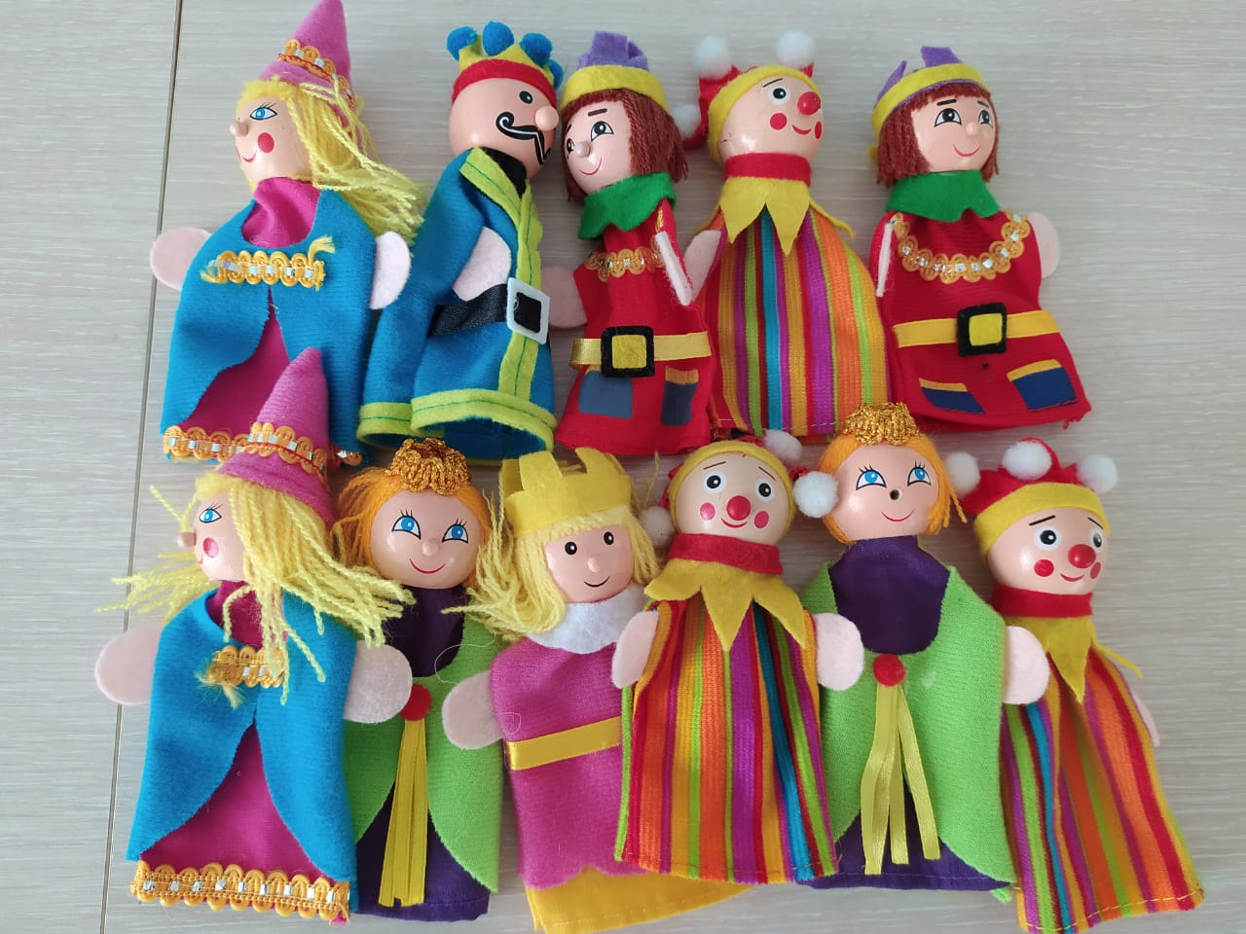
Пальчиковый театр

Slide 24
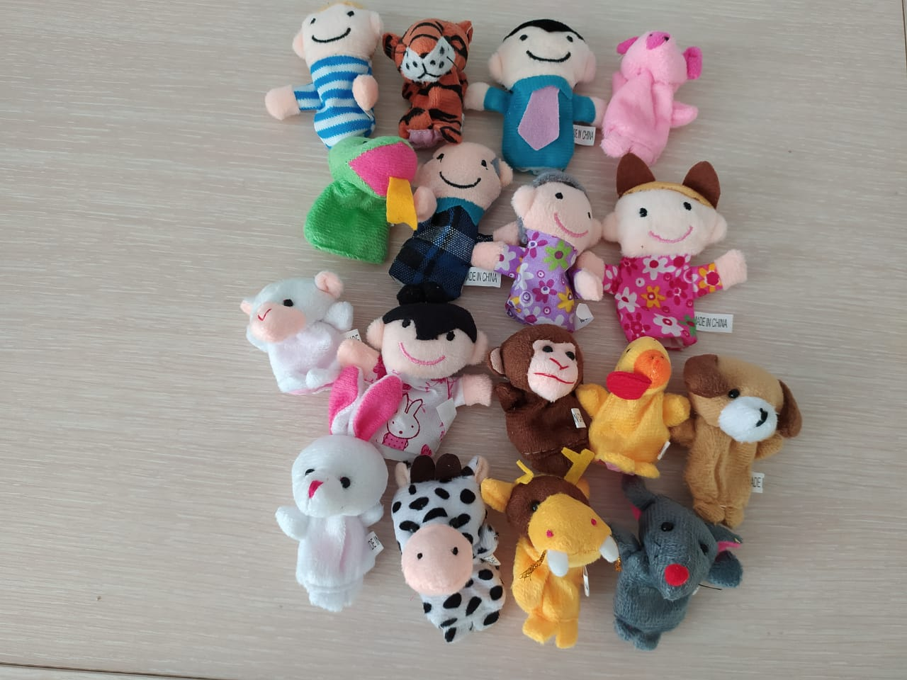
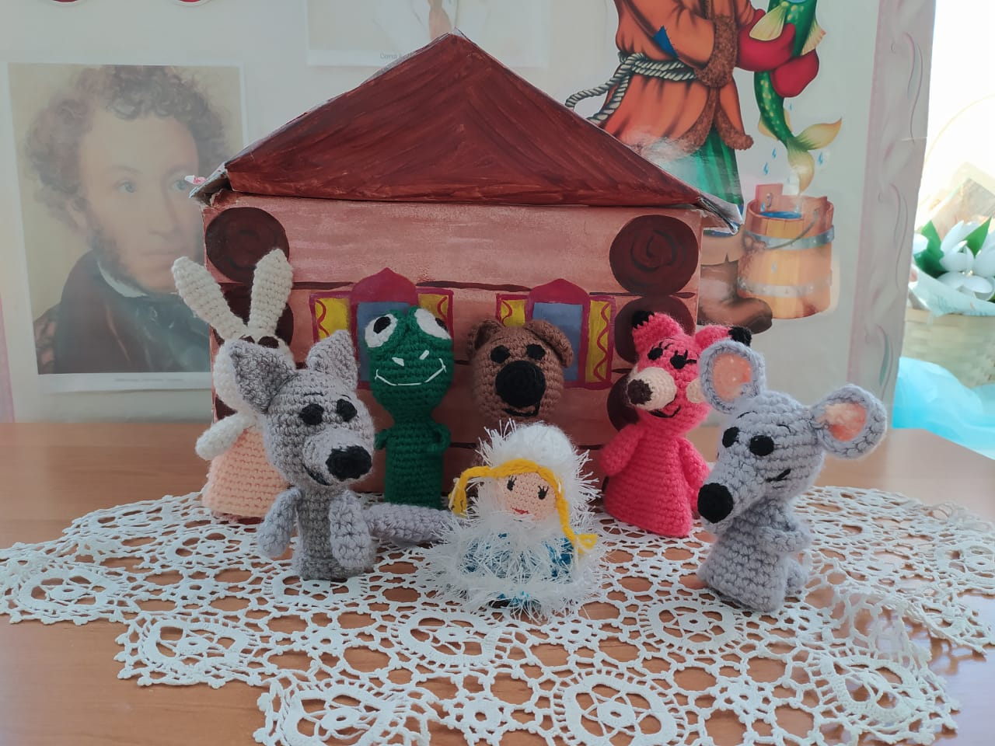
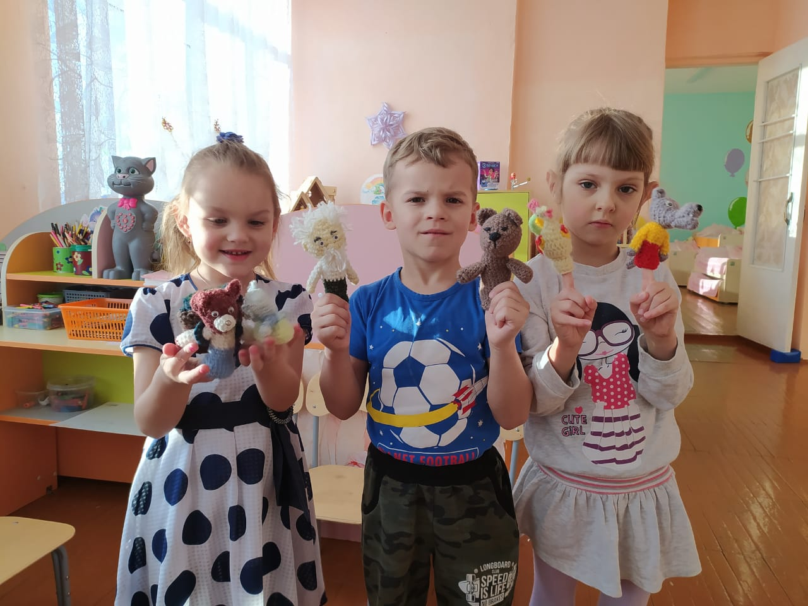
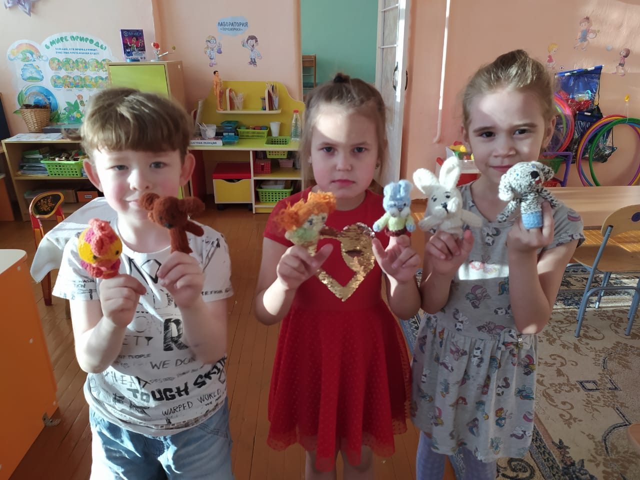

Slide 25
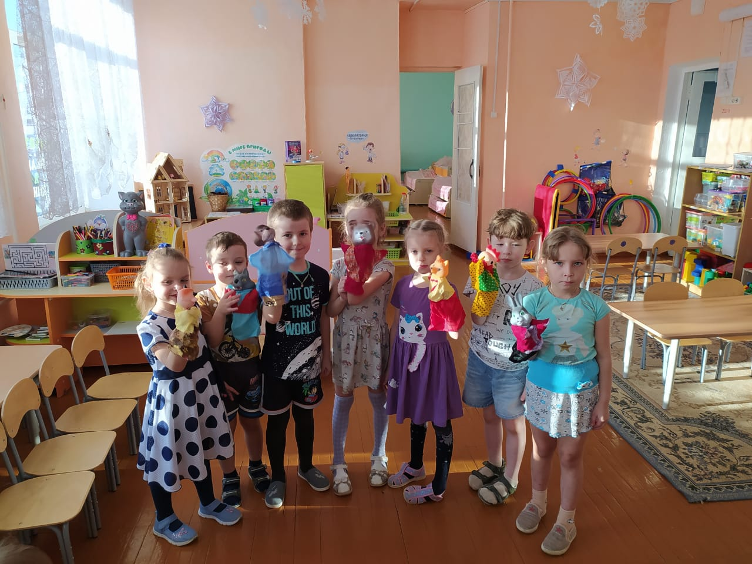
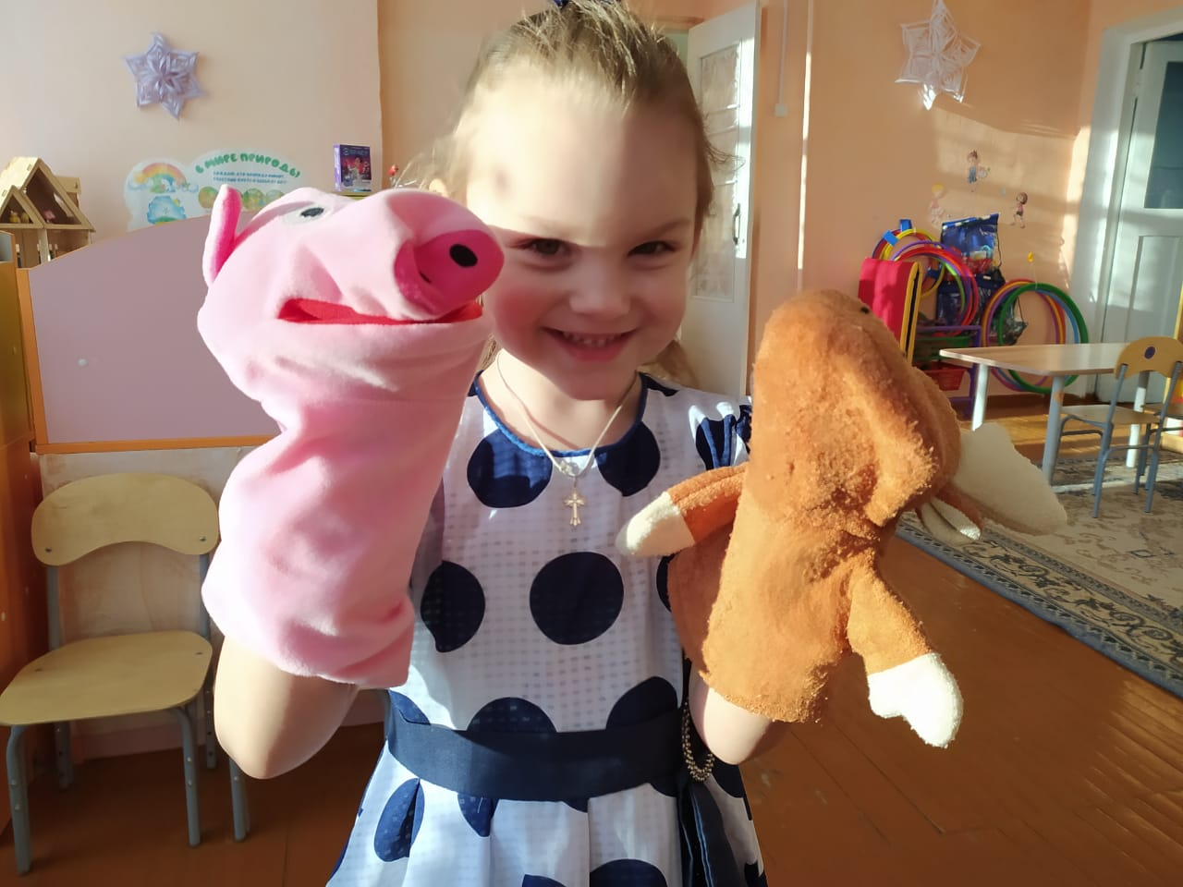
Театр бибабо

Slide 26
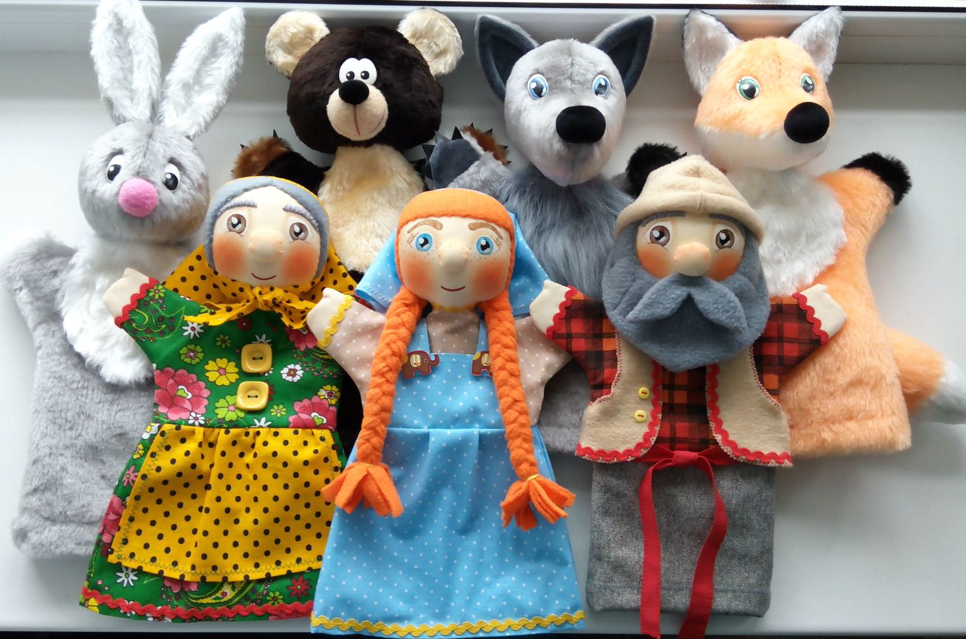
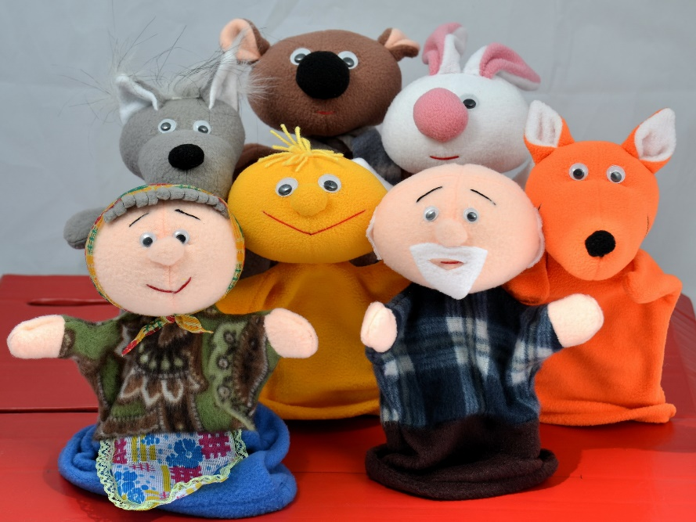
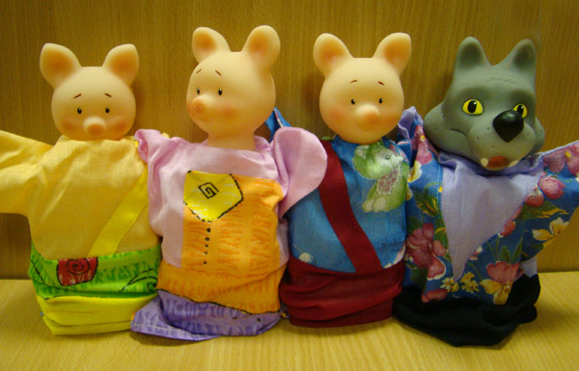
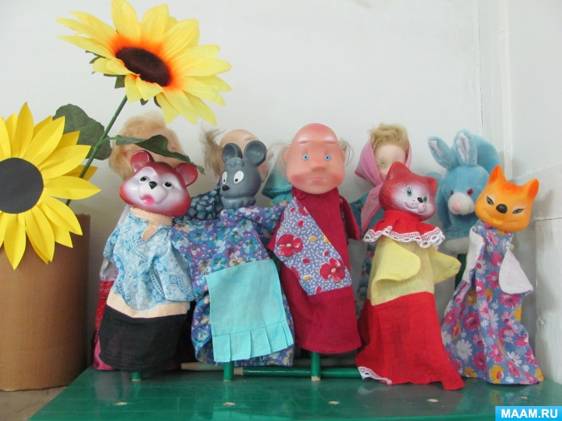

Slide 27
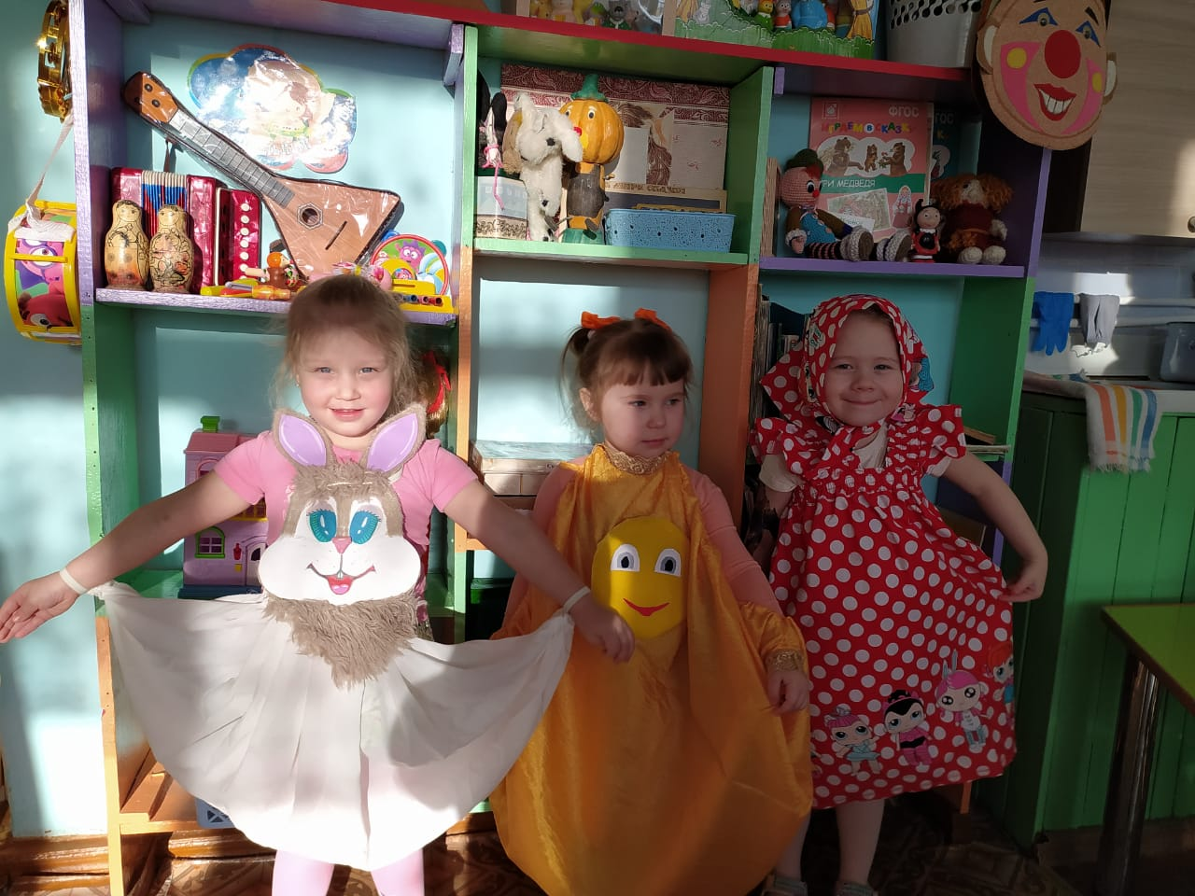
Театр фартуков

Slide 28
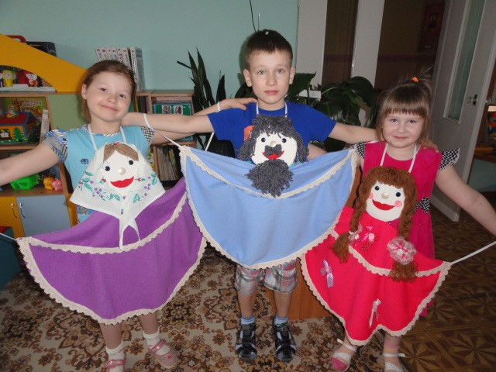

Slide 29
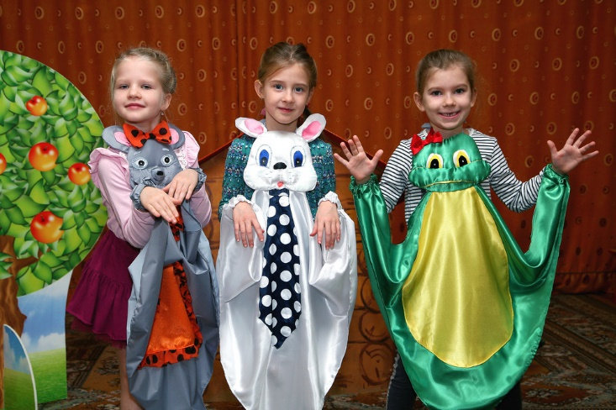

Slide 30
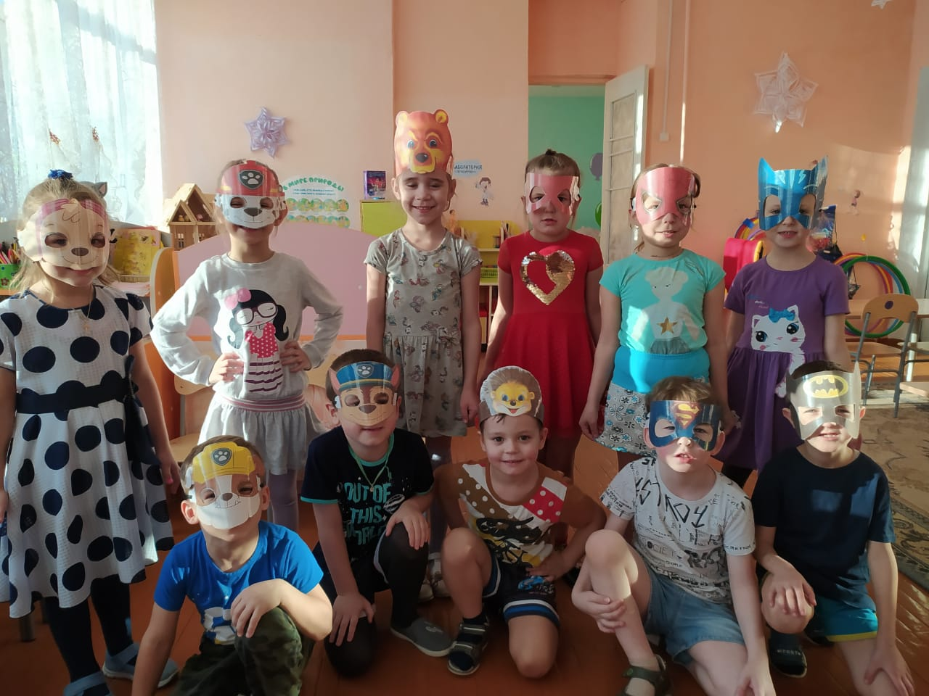
Театр масок

Slide 31
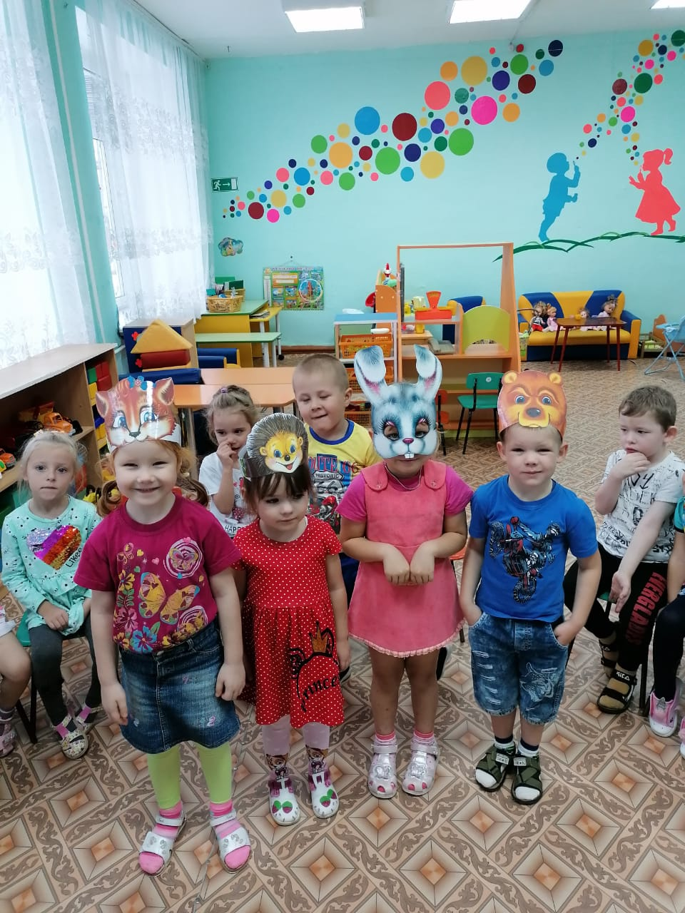

Slide 32
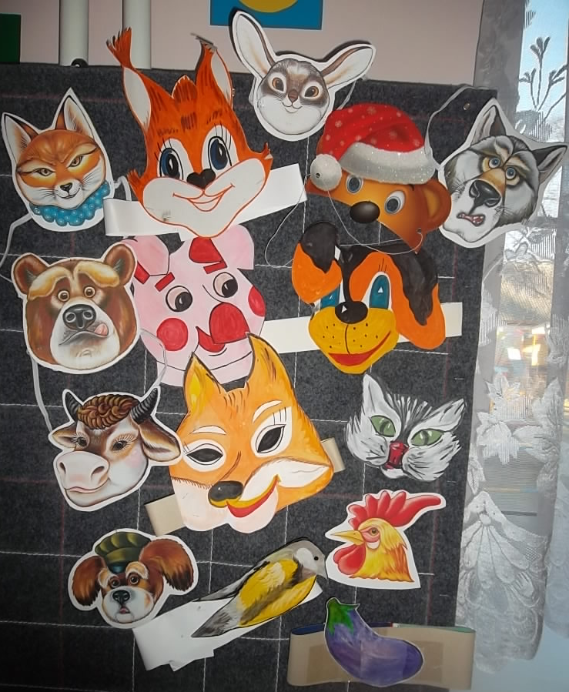
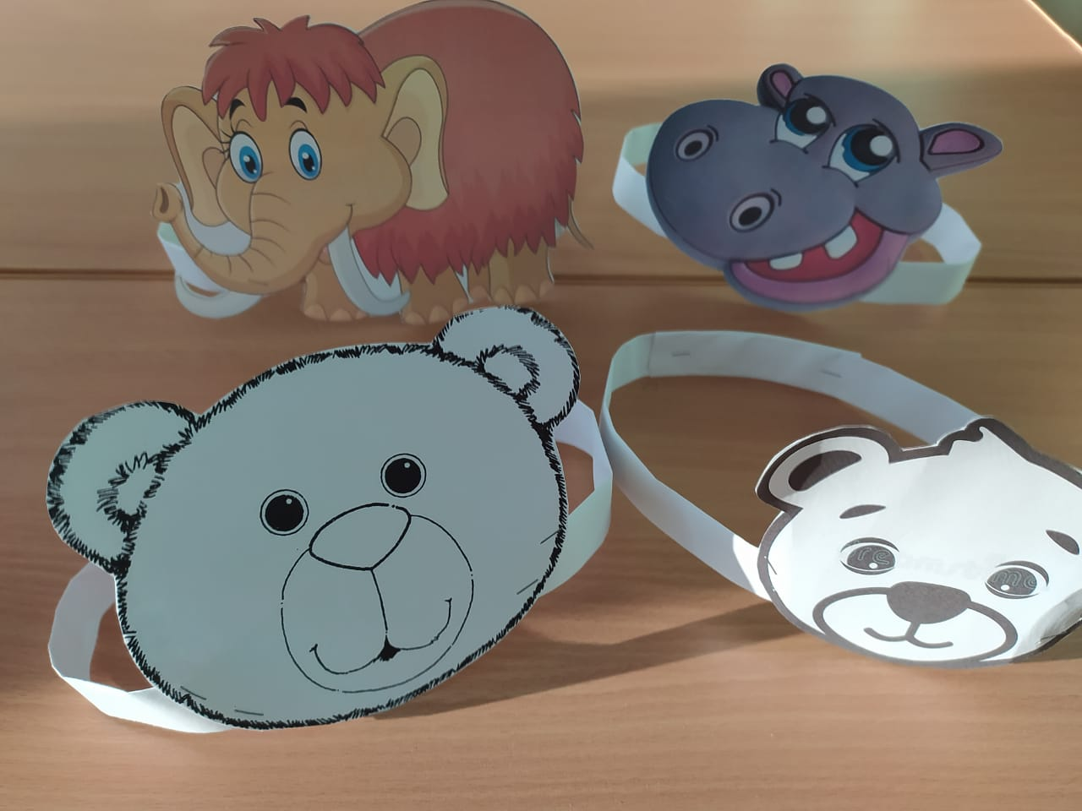

Slide 33
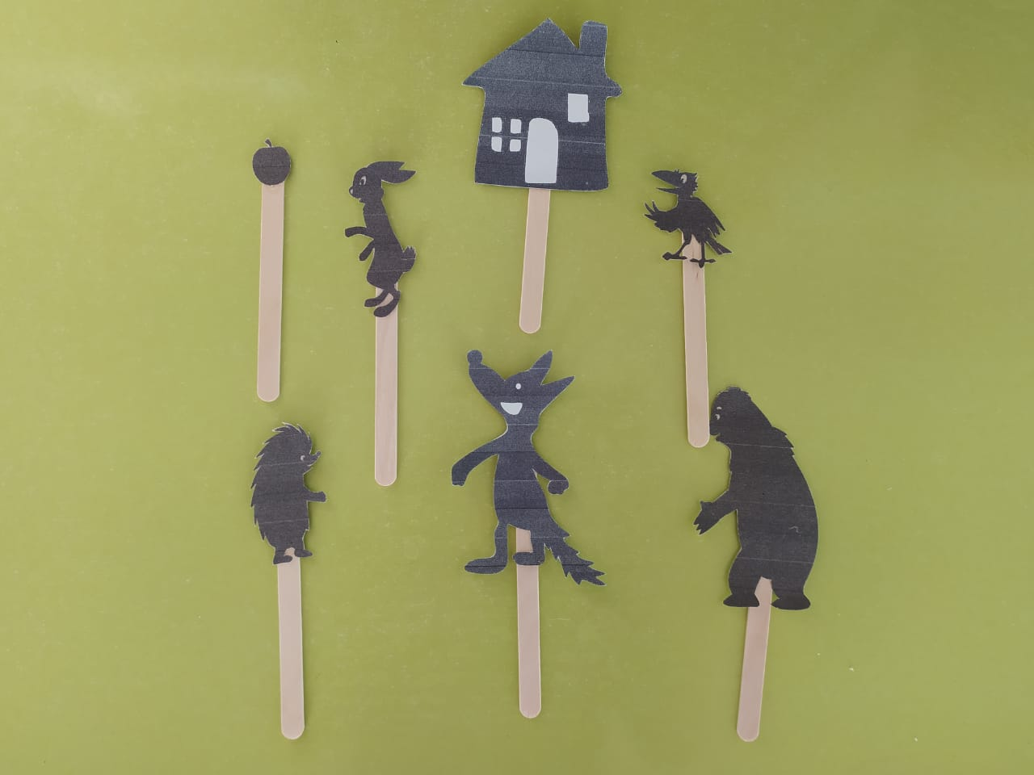
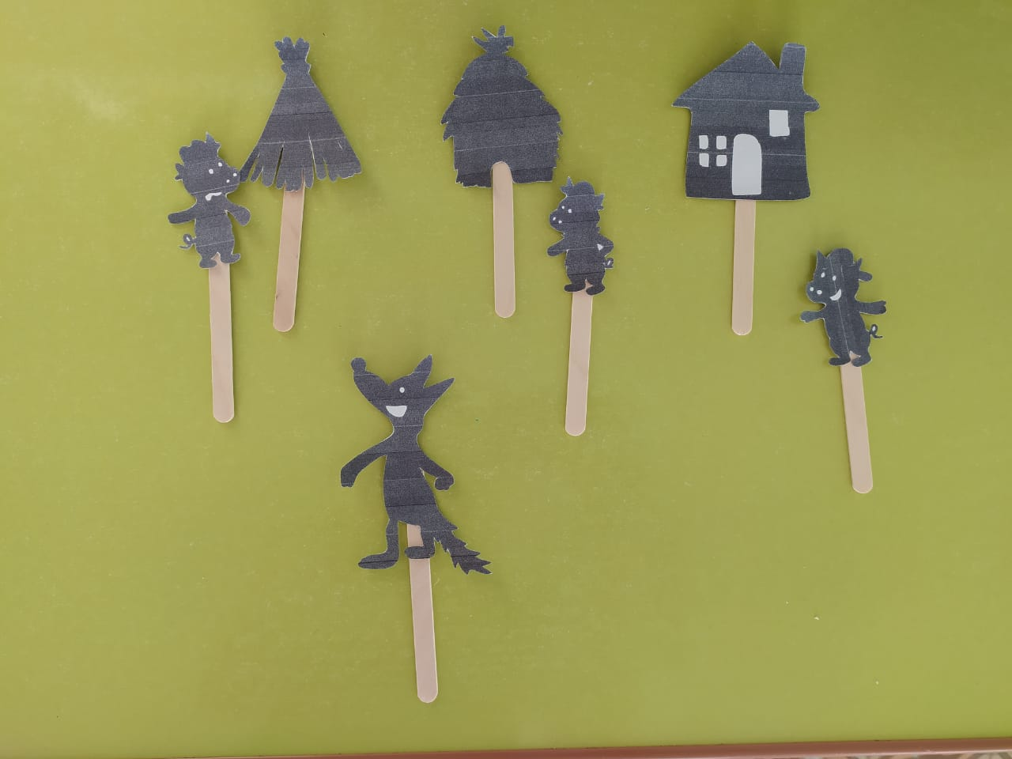
Театр теней

Slide 34
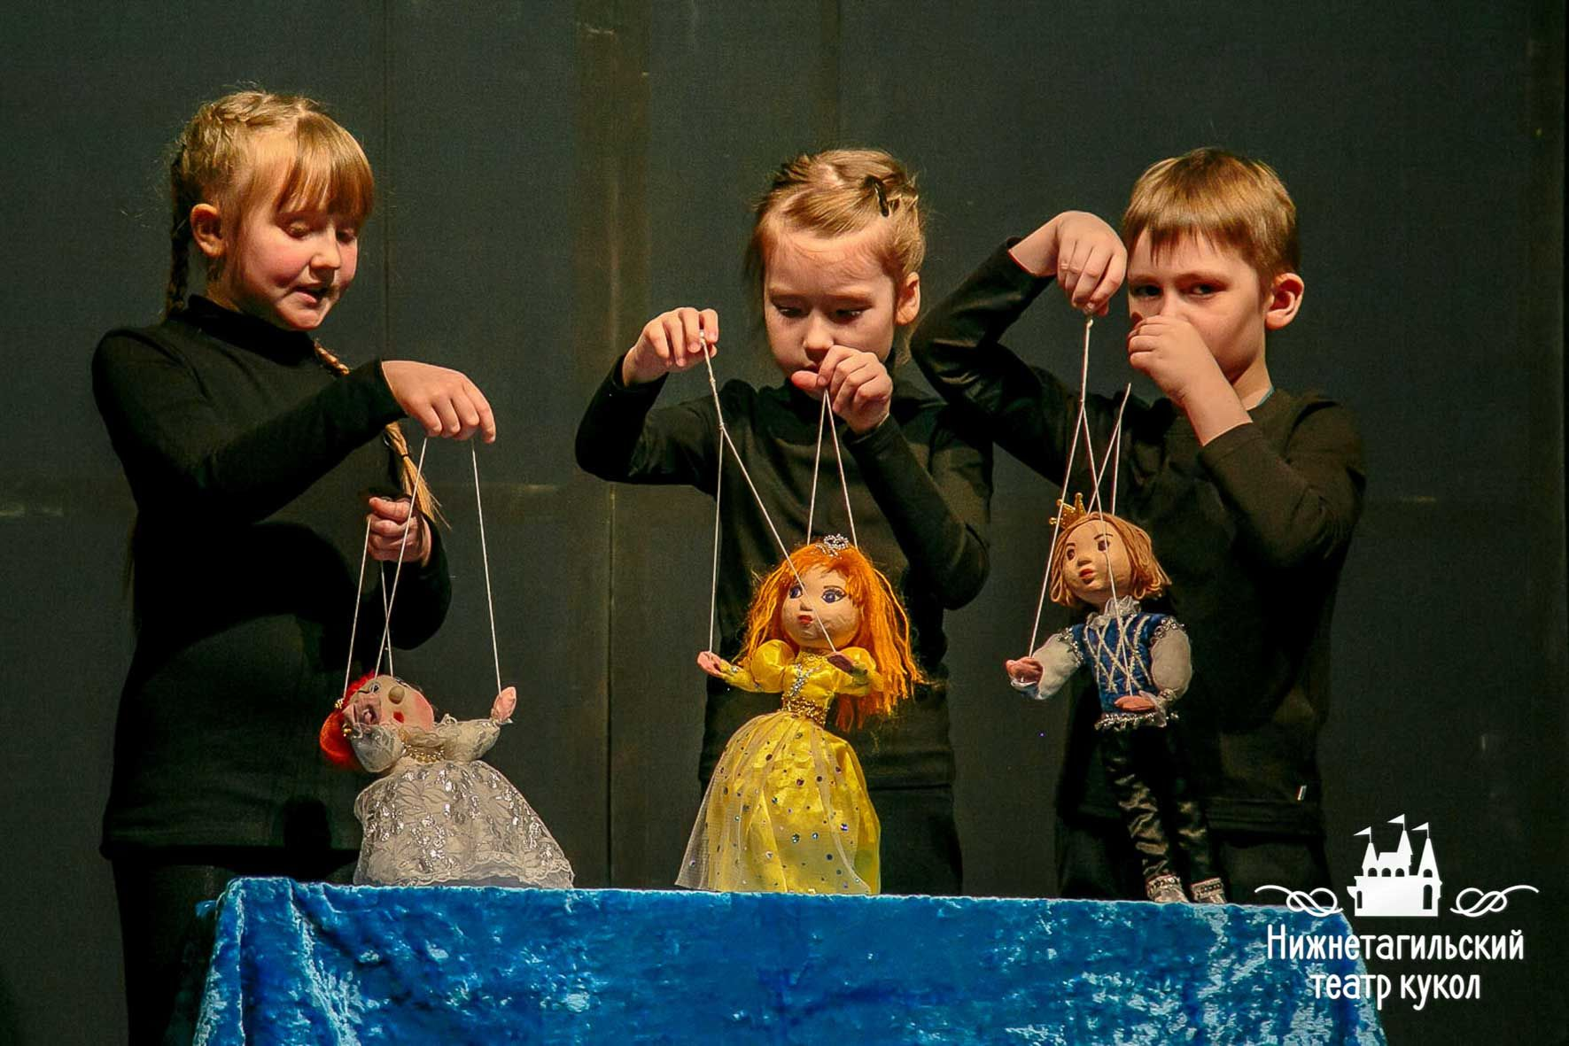
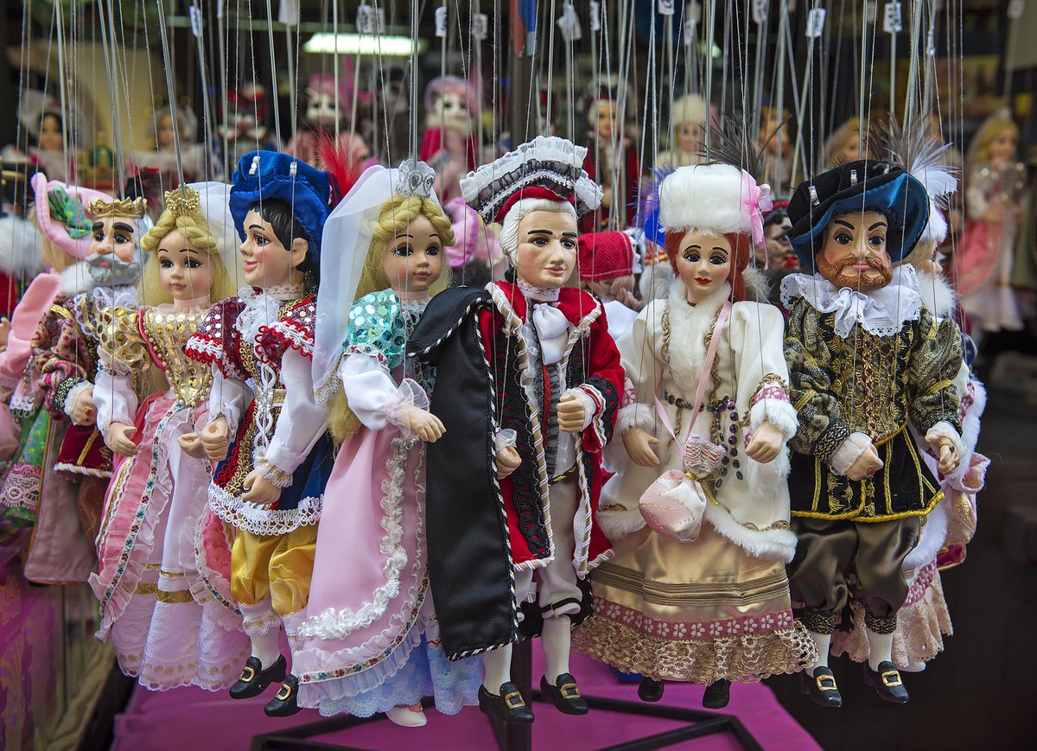
Театр марионеток

Slide 35
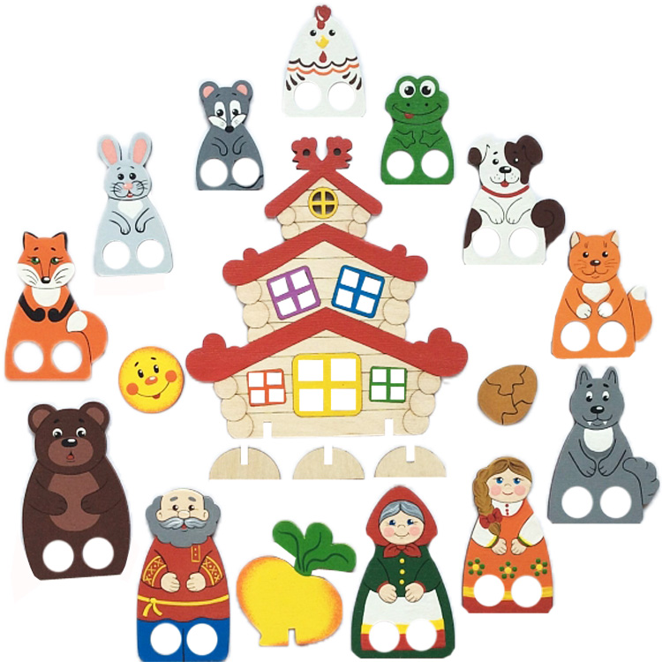
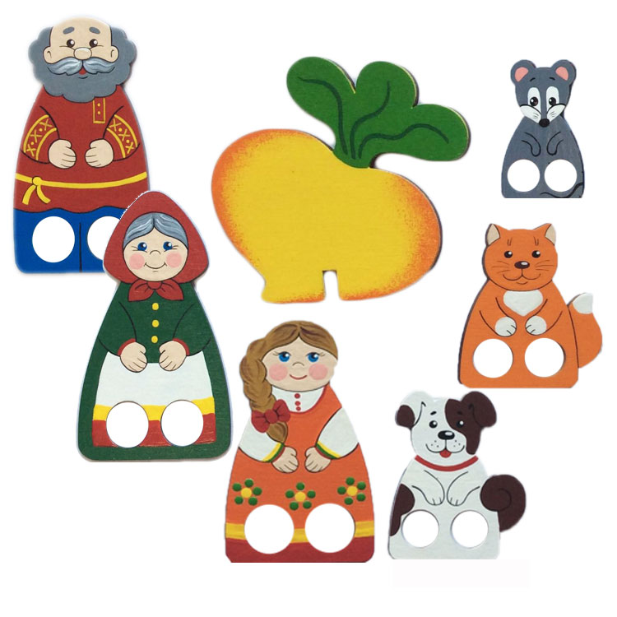
Театр ходунки

Slide 36
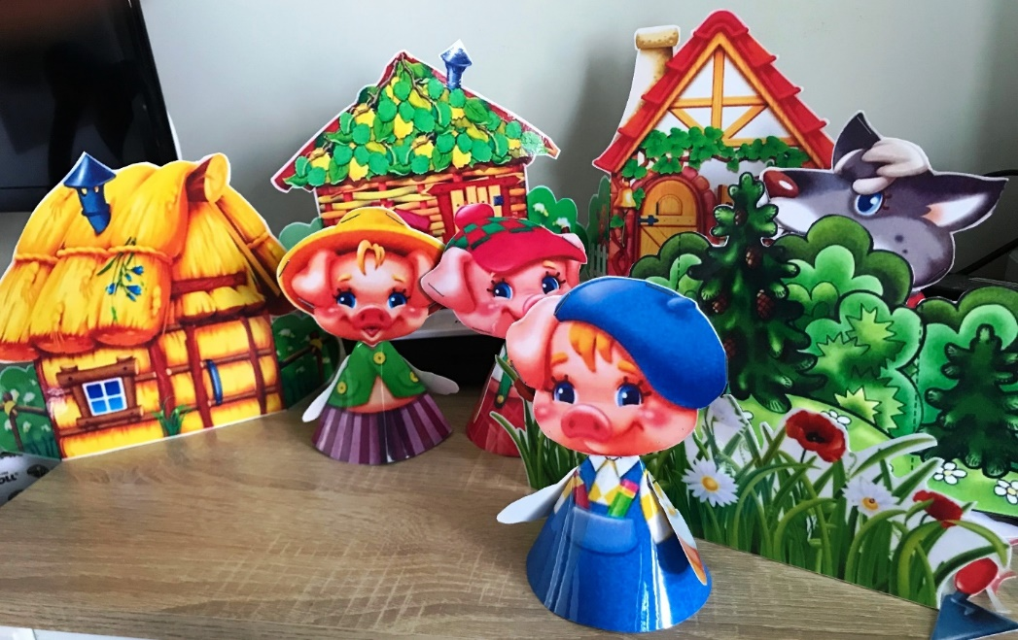
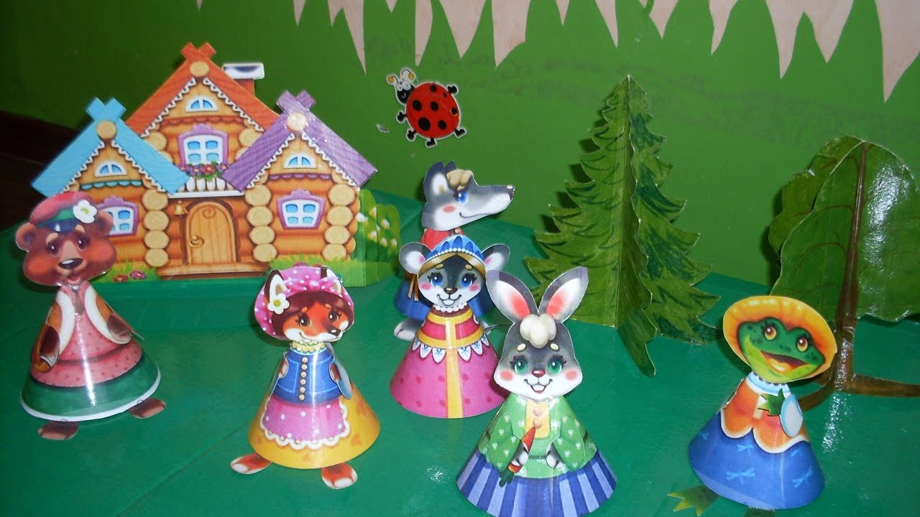
Конусный театр

Slide 37
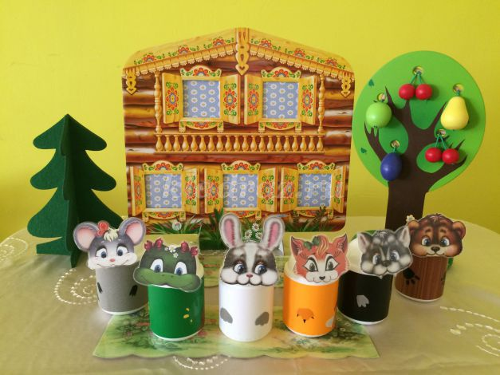
Театр банок

Slide 38
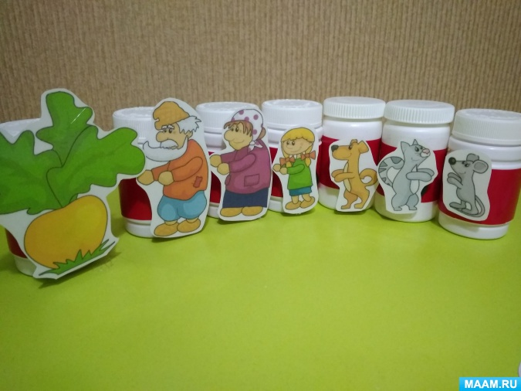
Театр банок

Slide 39
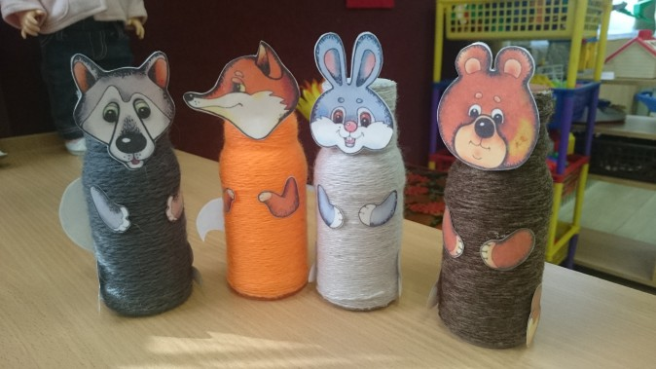
Театр банок

Slide 40
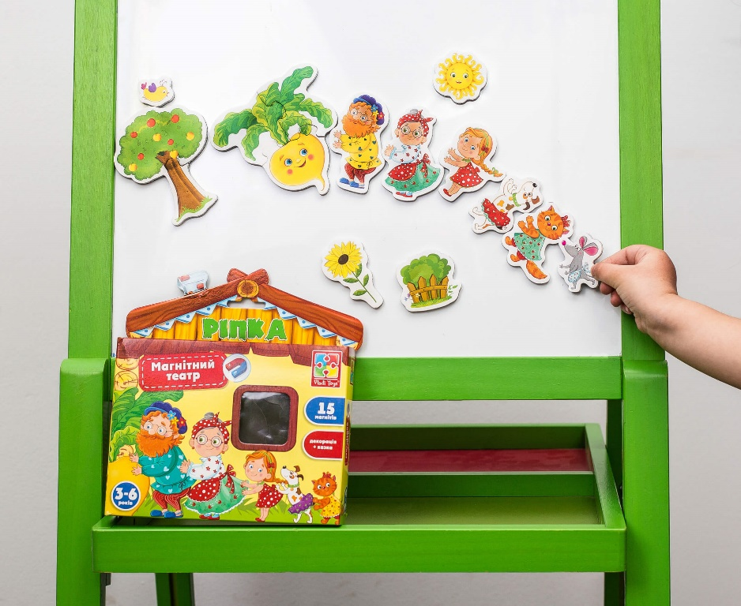
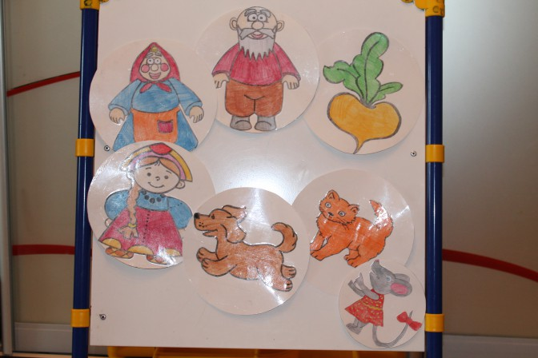
Магнитный театр

Slide 41
Магнитный театр

Slide 42
Театр из спичечных коробков

Slide 43
ДАРИТЕ ДЕТЯМ РАДОСТЬ ПРИОБЩЕНИЯ К ТЕАТРАЛЬНОМУ ИСКУССТВУ!

Slide 44
Спасибо за внимание

